Slide 1
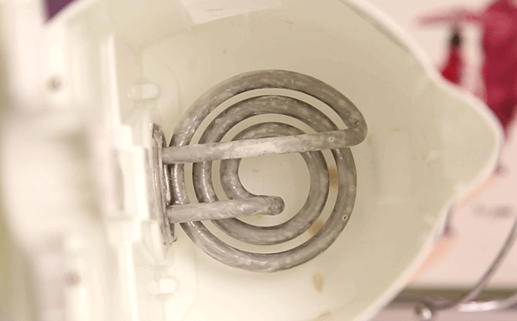
Carbonate de Calcium $CaCO_{3}$ (espèce présente dans le tartre)

Slide 2
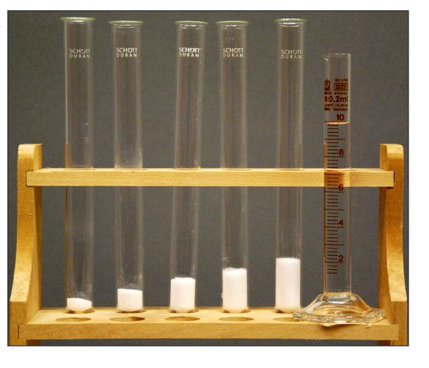
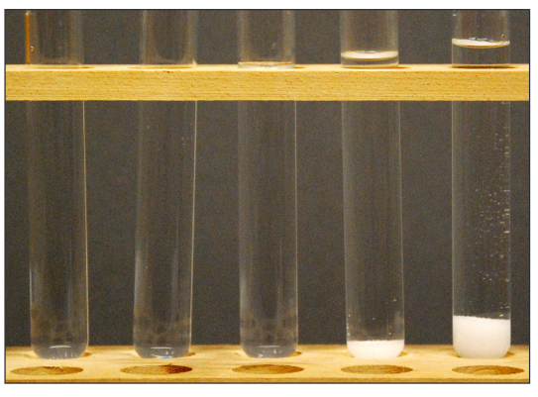
1
2
3
4
5
tube 1 : 1g
tube 2 : 2g
tube 3 : 3g de NaCl
tube 4 : 4g
tube 5 : 5g
+ 10mL d’eau distillée
Agitation pendant une minute
Source : http://physik.diekirch.org/5e/cours_5e_v05_chimie_physique_Chap4.pdf

Slide 3
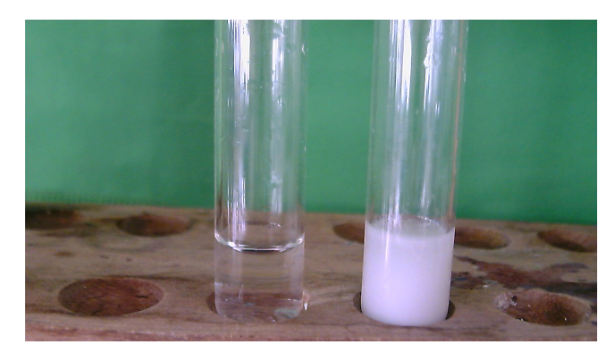
Solution de chlorure de potassium
Ajout de quelques gouttes de nitrate d’argent
Formation du précipité $AgCl_{(s)}$
Source : http://www.david-malka-mpsi.fr/static/mpsi_website/media/CH8_equilibre_de_precipitation.pdf

Slide 4
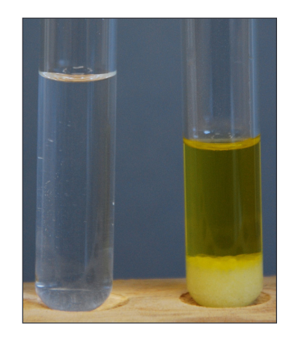
Influence du solvant
Une spatule de chlorure de sodium dans de l’eau (gauche) et dans de l’huile (droite)
Source : http://physik.diekirch.org/5e/cours_5e_v05_chimie_physique_Chap4.pdf

Slide 5
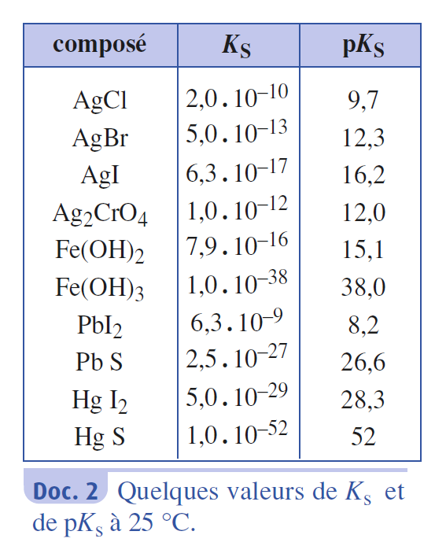

Slide 6
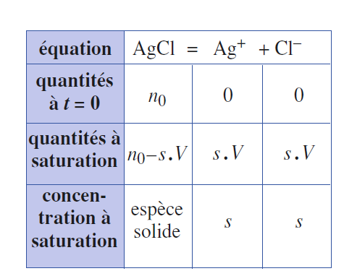
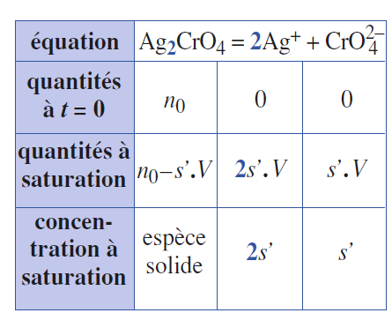
$$Ks=2⋅{10}^{−10}$$
$$Ks′=1,0⋅{10}^{−12}$$
$s′={\left(\frac{Ks^{′}}{4}\right)}^{\frac{1}{3}}c^{∘}=6.3⋅{10}^{−5}$mol/L
$s=\sqrt{Ks}{ c}^{∘}=1.4⋅{10}^{−5}$mol/L

Slide 7
$$Ks=2⋅{10}^{−10}$$
$$>$$
$$Ks′=1,0⋅{10}^{−12}$$
$s′={\left(\frac{Ks^{′}}{4}\right)}^{\frac{1}{3}}c^{∘}=6.3⋅{10}^{−5}$mol/L
$s=\sqrt{Ks}{ c}^{∘}=1.4⋅{10}^{−5}$mol/L
$$<$$
Source : Hprépa PCSI

Slide 8
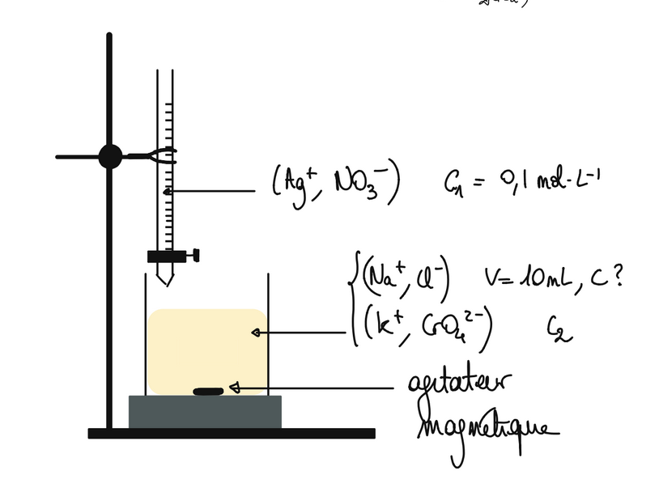
Dosage des ions chlorure d’un sérum physiologique par la méthode de Mohr
Burette
Agitateur magnétique

Slide 9
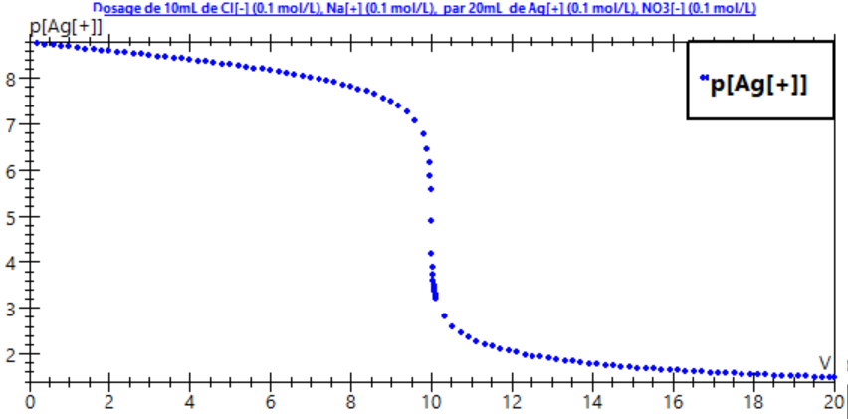
équivalence
pAg en fonction du volume versé, obtenu avec le logiciel dozzzaqueux.

Slide 10
Dosage des ions chlorure d’un sérum physiologique par la méthode de Mohr
Burette
Agitateur magnétique

Slide 11
$$Précipitation de AgCrO_{4}$$
$$Si C_{2}=6 {10}^{−3} mol.L^{−1}$$
pAg en fonction du volume versé, obtenu avec le logiciel dozzzaqueux.

Slide 12
$$Précipitation de AgCrO_{4}$$
$$Si C_{2}′=10C_{2}$$
pAg en fonction du volume versé, obtenu avec le logiciel dozzzaqueux.

Slide 13
$$Précipitation de AgCrO_{4}$$
$$Si C_{2}′=10C_{2}$$
$$Précipitation de AgCrO_{4}$$
$$Si C_{2}′=C_{2}/10$$
pAg en fonction du volume versé, obtenu avec le logiciel dozzzaqueux.

Slide 14
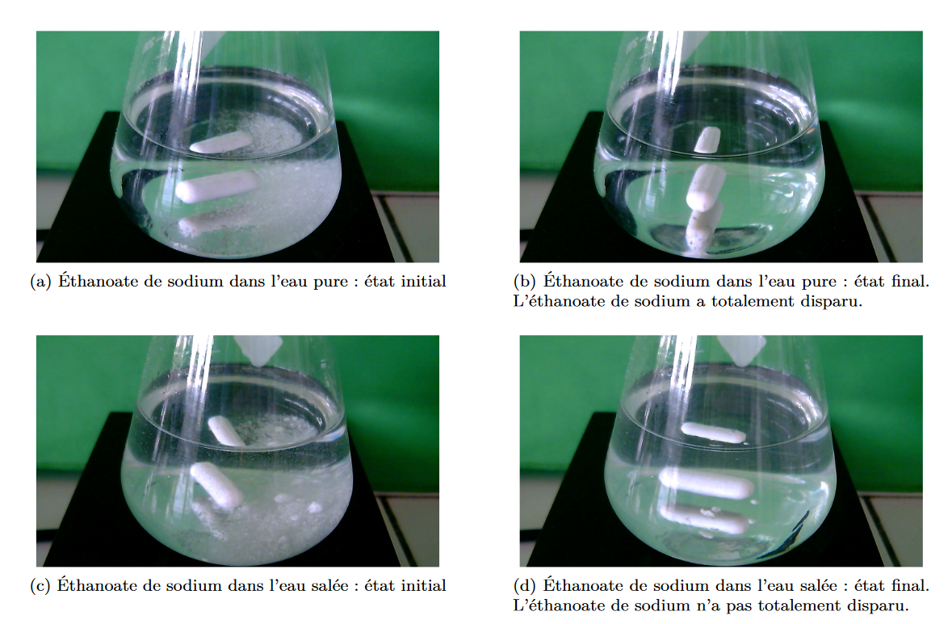
http://www.david-malka-mpsi.fr/static/mpsi_website/media/CH8_equilibre_de_precipitation.pdf

Slide 17
$$s\left(c_{0}=0\right)= 1,33 . {10}^{−5} mol.L^{−1}$$
$$s\left(c_{0}=0.01 mol.L^{−1}\right)= 1,8 . {10}^{−8} mol.L^{−1}$$

Slide 18
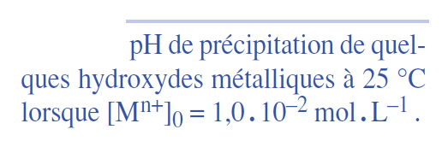
Source : Hprépa PCSI

Slide 19
Carbonate de Calcium $CaCO_{3}$ (espèce présente dans le tartre)

Slide 21
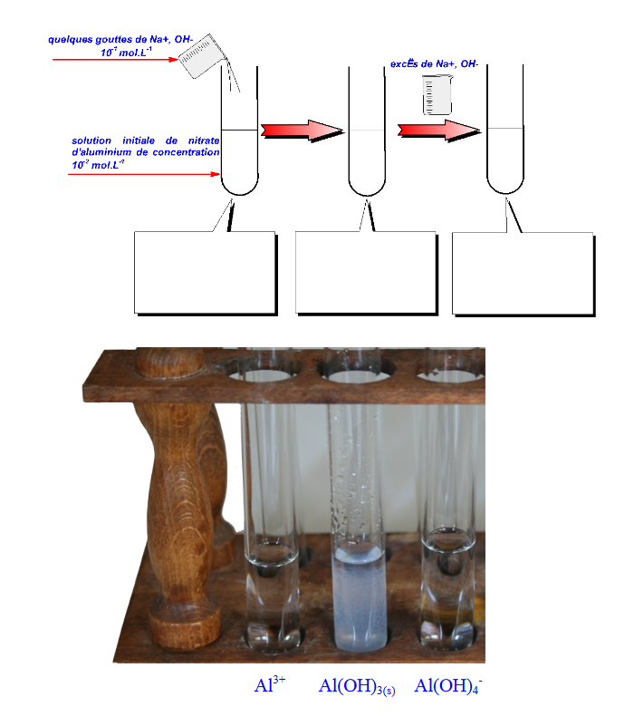
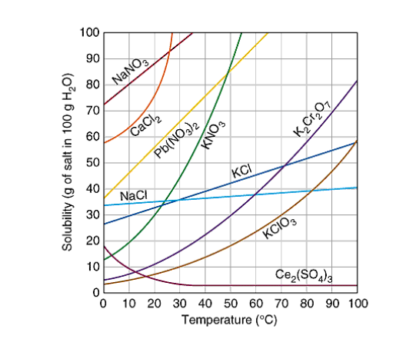
http://dlecorgnechimie.fr/wp-content/uploads/2014/06/chapSA_4_precipitation.pdf

Slide 22
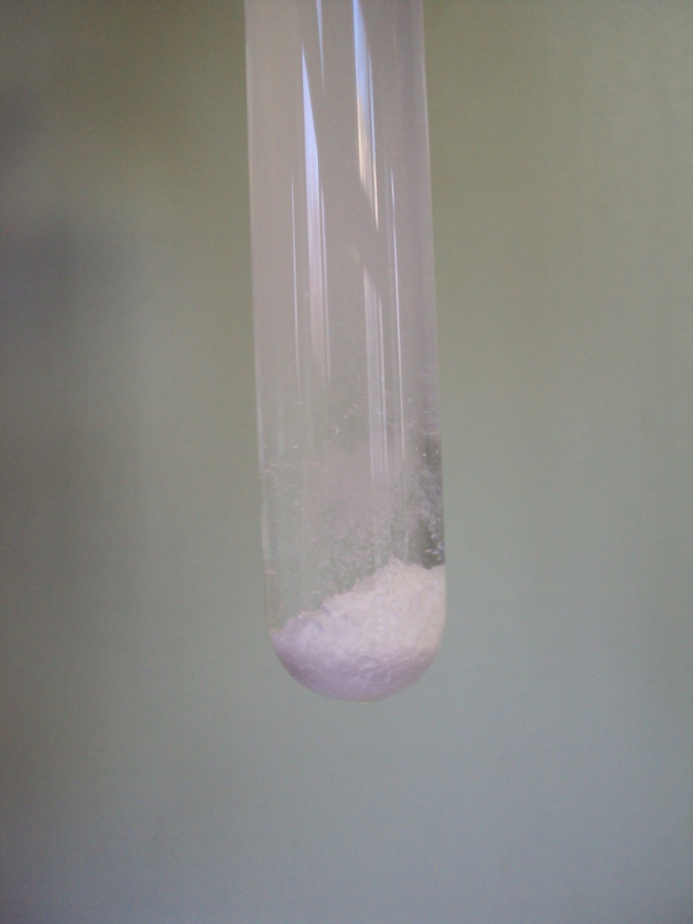
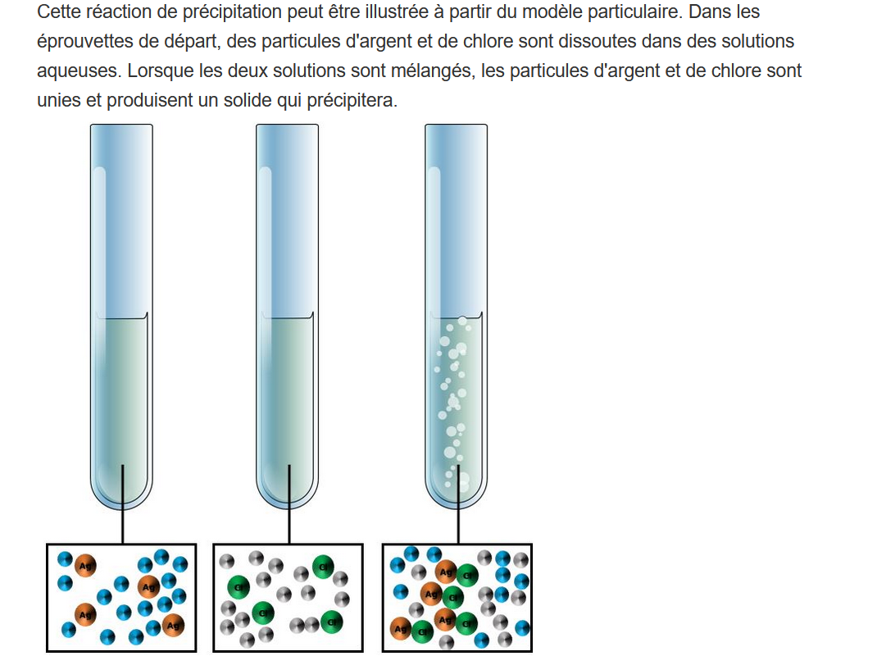
http://www.alloprof.qc.ca/BV/pages/s1061.aspx

Slide 23
Précision :
Si ${\left[CrO_{4}^{2−}\right]}_{solution}=C_{2}^{′}=10 C_{2}$, alors le précipité apparaît trop tôt.
Il apparaît pour $\left[Ag^{2+}\right]=\sqrt{\frac{Ks^{′}}{10 C_{2}}}=1.3⋅{10}^{−5}mol. L^{−1}$
L’erreur est alors de $V_{théorique}−V_{versé}=\frac{\left({\left[Ag^{2+}\right]}_{E}−\left[Ag^{2+}\right] \right)⋅V_{totale}}{C_{1}}≈2⋅{10}^{−3}mL$
Moins d’un goutte

